Slide 1
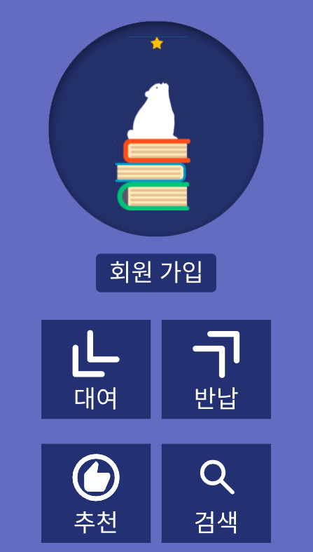
1. 메인
Notes:
키오스크 메인 페이지
회원가입 웹 페이지로 접근 가능
대여/반납/추천/검색 페이지로 접근 가능

Slide 2
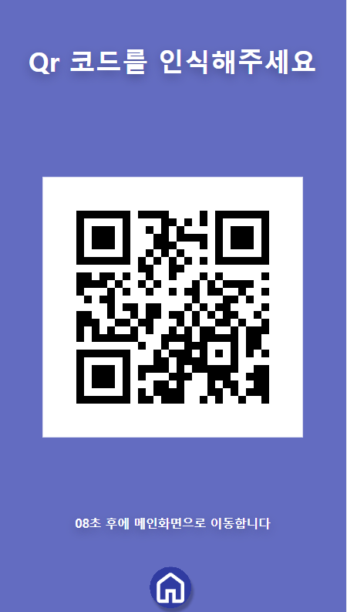
2. 회원 가입
Notes:
- 회원가입 웹 페이지 접근을 위한 QR 코드

Slide 3
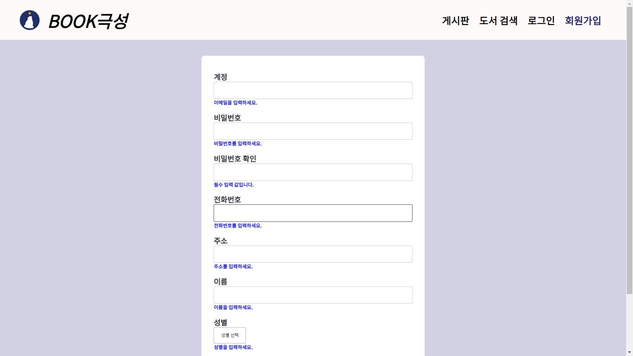
Notes:
- 회원 가입 웹 페이지

Slide 4
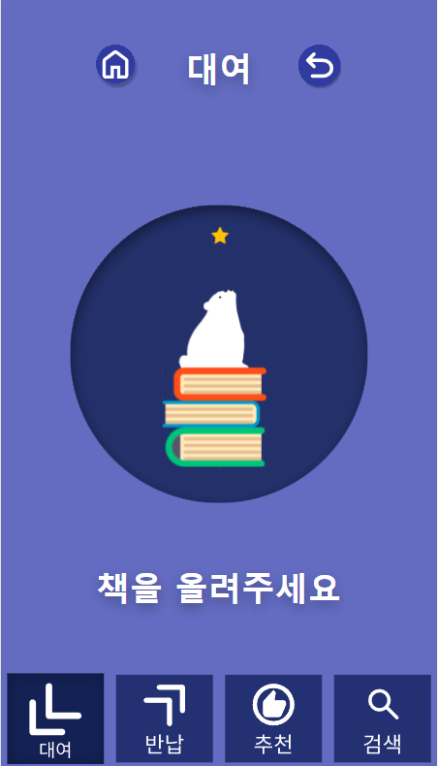
3. 도서 대여
Notes:
- 대여 페이지

Slide 5
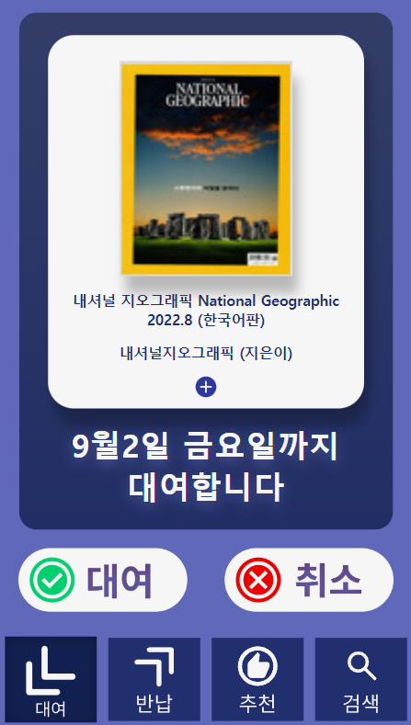
3. 도서 대여
Notes:
- NFC 기능을 통한 대여될 책 인식

Slide 6
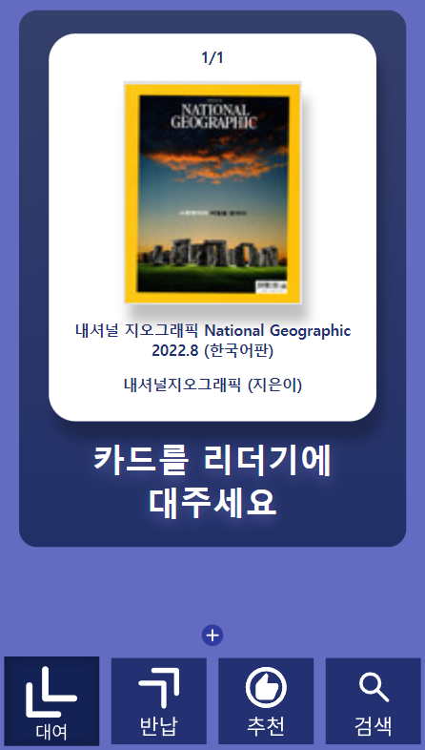
3. 도서 대여
Notes:
- 회원 카드 인식

Slide 7

3. 도서 대여
Notes:
- 대여 완료

Slide 8

4. 도서 반납
Notes:
- NFC 기능을 통해 책을 인식

Slide 9
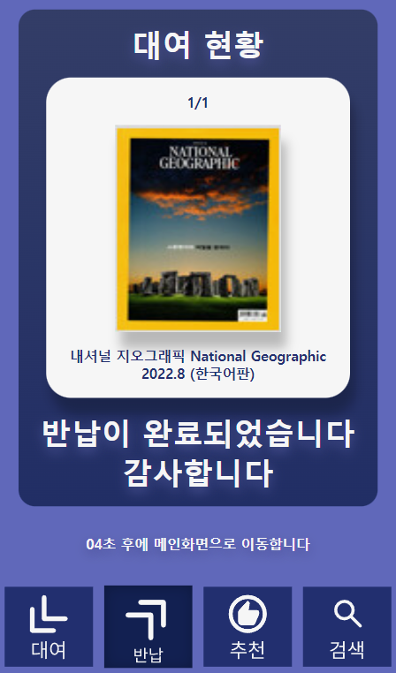
4. 도서 반납
Notes:
- 반납 완료

Slide 10
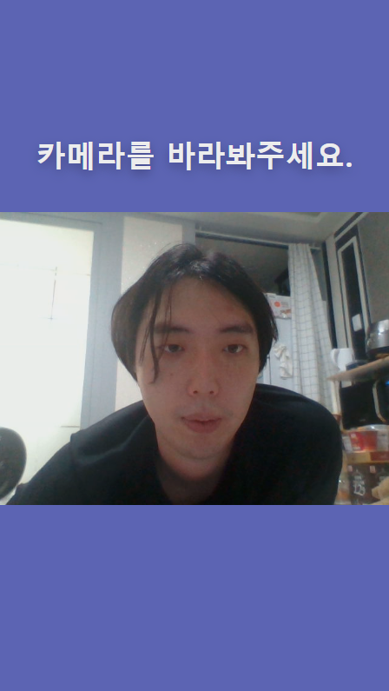
5. 감정 인식 추천
Notes:
- 감정을 인식하기 위해 사용자의 얼굴 인식

Slide 11
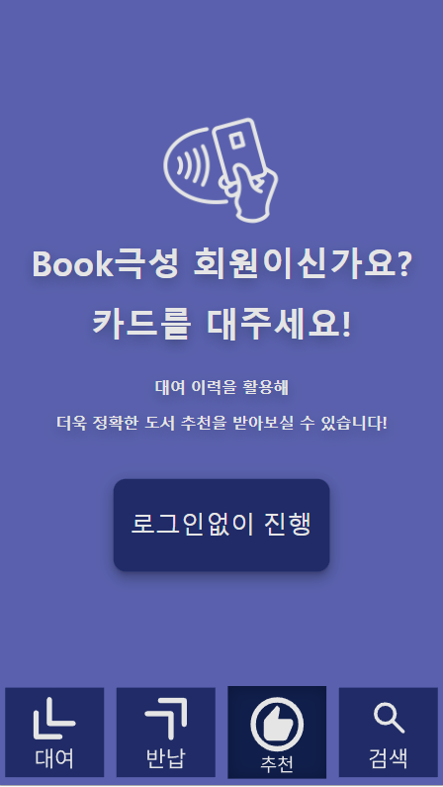
5. 감정 인식 추천
Notes:
회원일 경우 로그인 기능
로그인한 회원일 경우 데이터 유사도에 따른 추천까지 2중 필터링을 통한 추천 제공

Slide 12
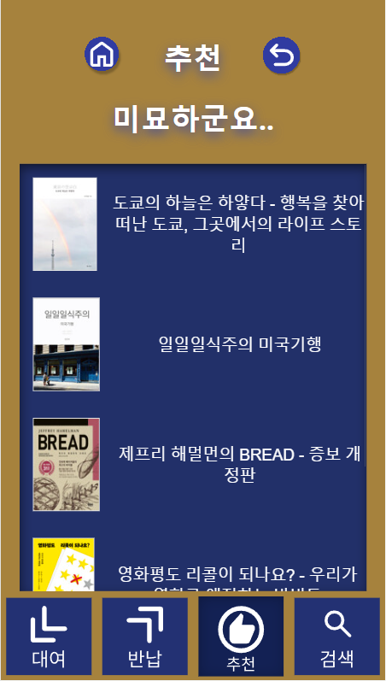
5. 감정 인식 추천
Notes:
- 감정에 따른 책 추천

Slide 13
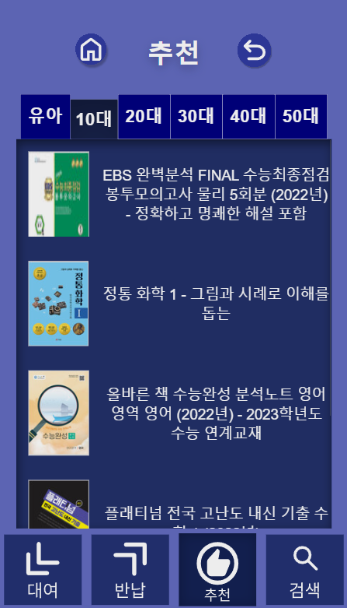
6. 연령별 추천
Notes:
- 연령별 추천 페이지

Slide 14
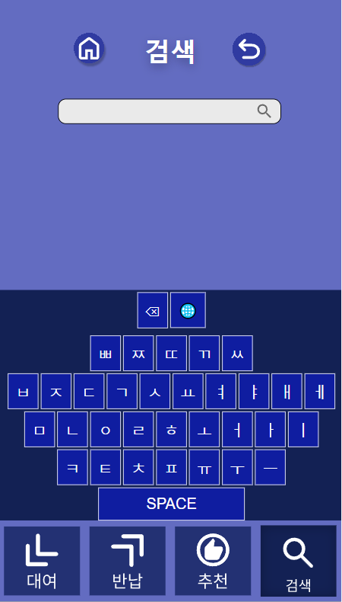
7. 도서 검색
Notes:
도서 검색 페이지
가상 키보드를 통한 검색 가능

Slide 15
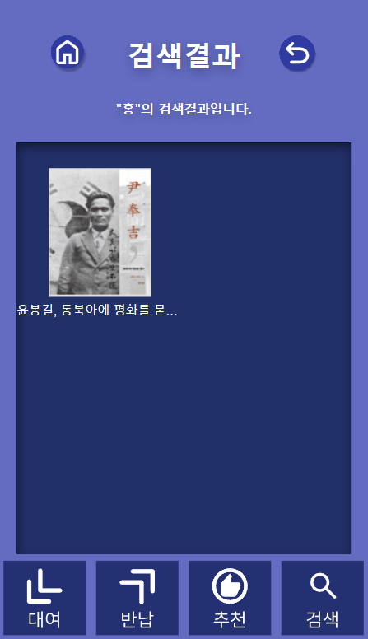
7. 도서 검색
Notes:
- 검색 결과 페이지

Slide 16
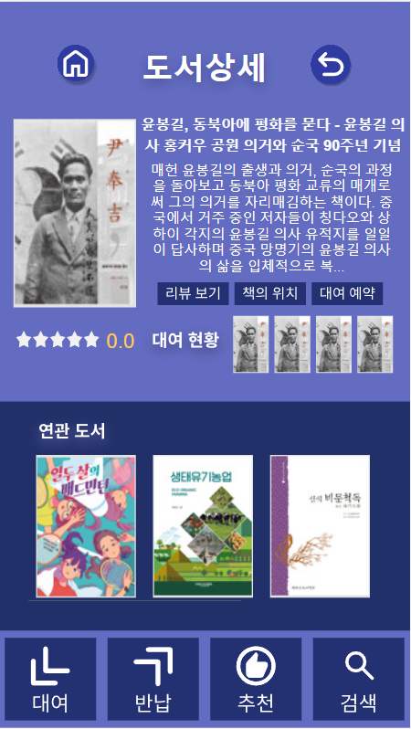
8. 도서 상세
Notes:
도서 상세 페이지
책의 리뷰, 위치, 대여 현황 및 예약 가능
비슷한 장르의 연관 도서도 제공

Slide 17
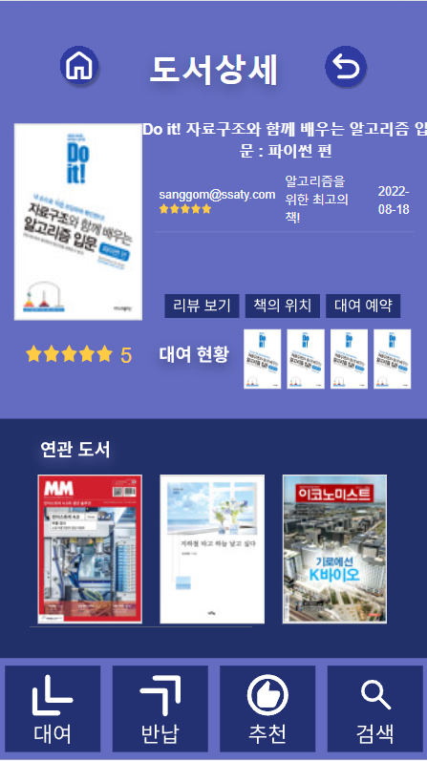
8. 도서 상세
Notes:
도서 상세 페이지
책의 리뷰, 위치, 대여 현황 및 예약 가능
비슷한 장르의 연관 도서도 제공

Slide 18
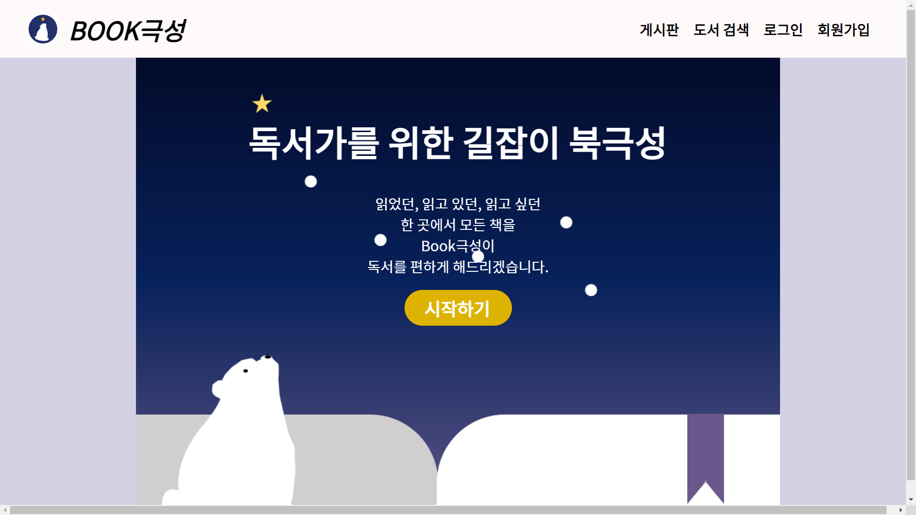
9. 웹 페이지
Notes:
- 웹 페이지 메인

Slide 19
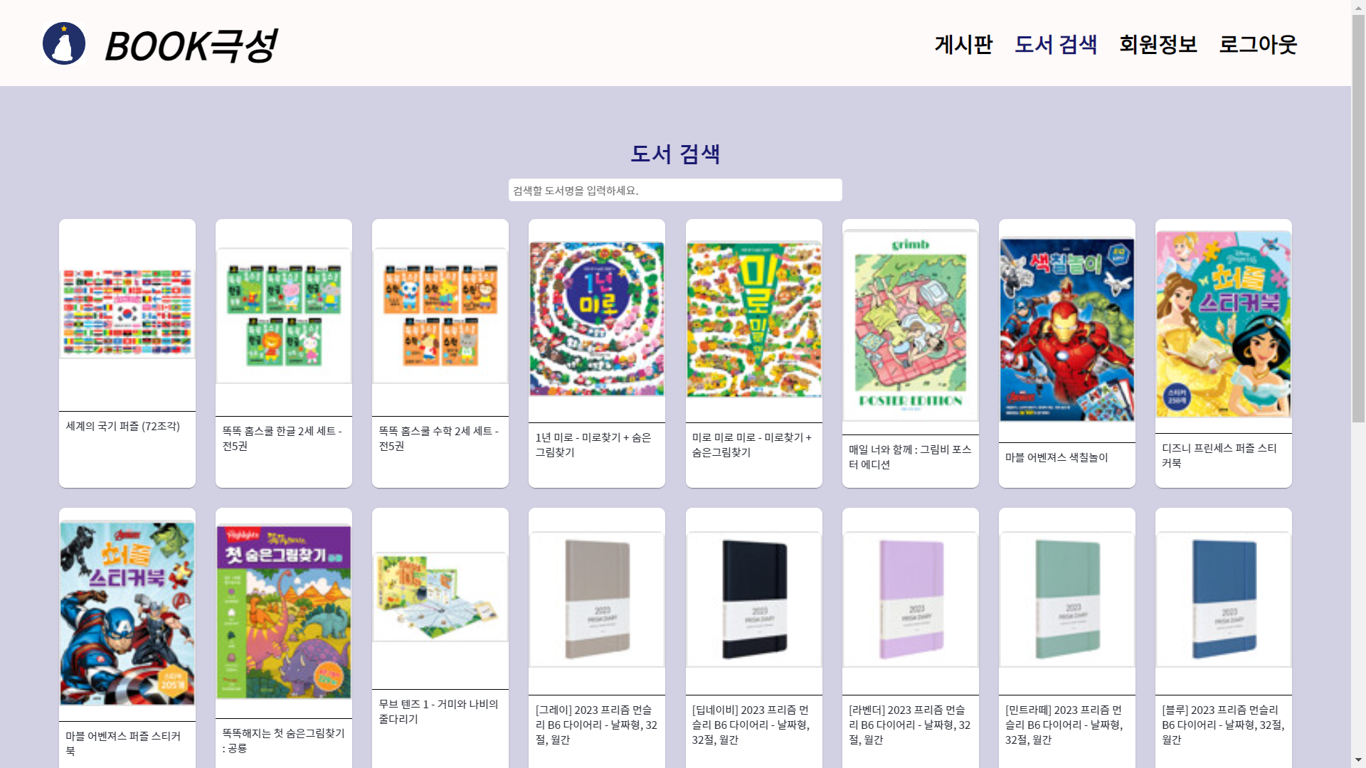
9. 웹 페이지
Notes:
- 웹 페이지 도서 검색

Slide 20
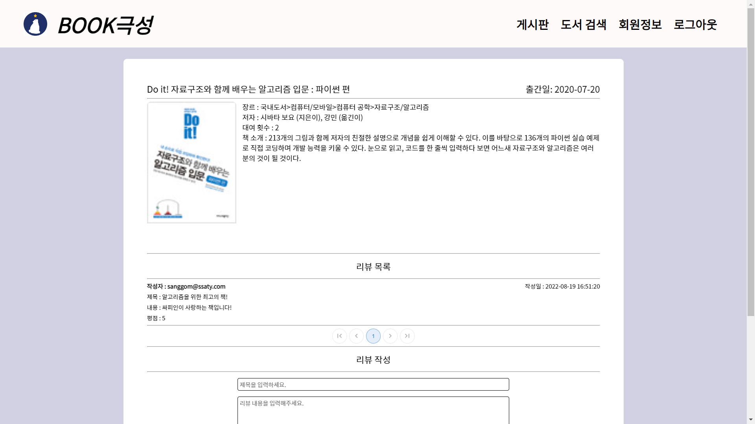
9. 웹 페이지
Notes:
- 웹 페이지 도서 상세

